Slide 1
O‘zbekiston tarixi
11
-sinf
Mavzu:
O‘zbekiston Respublikasida jismoniy tarbiya
va sportning rivojlanishi

Slide 2
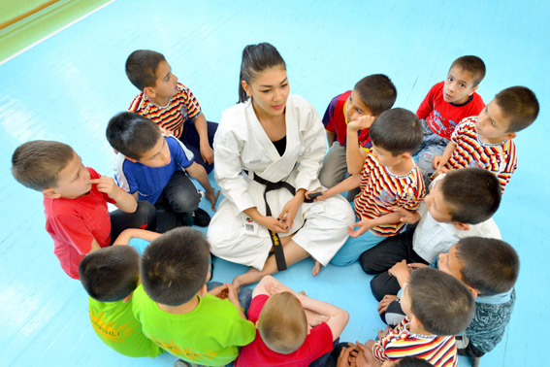
Jismoniy tarbiya va sport
1992-yili O‘zbekiston Respublikasi Oliy Majlisining IX sessiyasida
«Jismoniy tarbiya va sport to‘g‘risida» Qonun qabul qilinishi va unga o‘zgartirish va qo‘shimchalar kiritilib, 2015-yilda yangi tahriri
tasdiqlanishi sport sohasini yanada rivojlanishiga xizmat qildi .

Slide 3
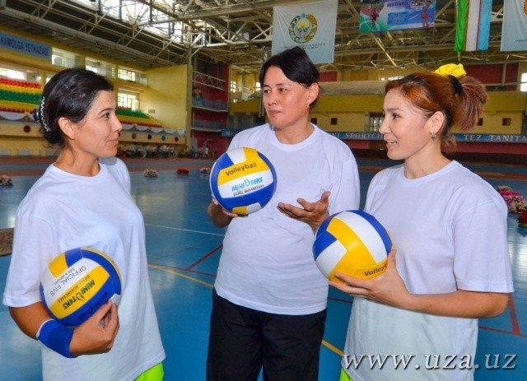
Respublikada yuqori malakali sportchilarni tayyorlashga ixtisoslashtirilgan
536 ta bolalar-o‘smirlar sport maktablari, 5 ta olimpiya zaxiralari kollejlari, 8 ta respublika oliy sport mahorati maktablari faoliyat ko‘rsatmoqda.
O‘zbekiston Respublikasi Prezidenti Shavkat Mirziyoyev 2017-yil
10-avgustda «O‘zbekiston davlat jismoniy tarbiya instituti faoliyatini yanada
takomillashtirish chora-tadbirlari to‘g‘risida»gi qarorni imzoladi

Slide 4
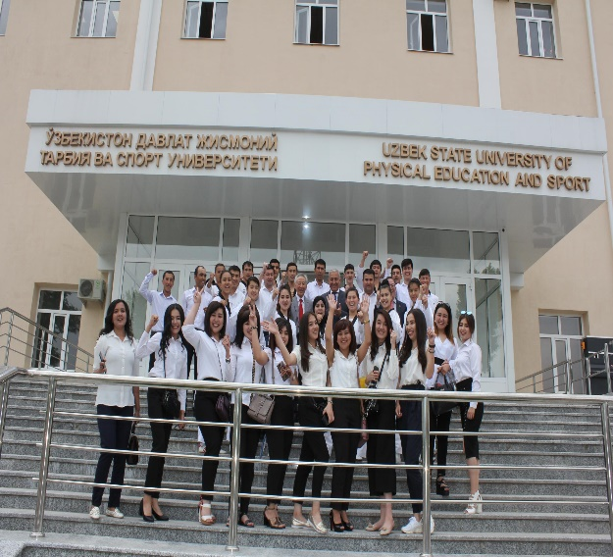
Mamlakatimizda jismoniy tarbiya
O‘zbekiston davlat jismoniy tarbiya institutini Toshkent viloyati,
Chirchiq shahriga ko‘chirildi. O‘zbekiston davlat jismoniy tarbiya va Sport Universiteti 2017–2018-o‘quv yilidan boshlab ta’limning sirtqi bo‘limi tashkil etildi. Mamlakatimizda jismoniy tarbiya va sportning moddiy-texnika bazasini rivojlantirish yuzasidan bir qator ishlar amalga oshirildi.

Slide 5
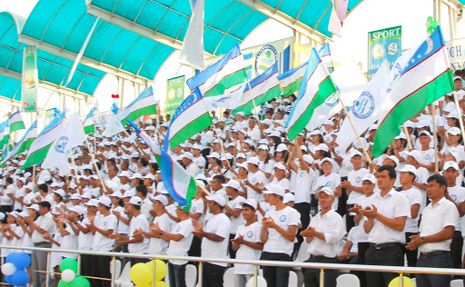
Uch bosqichli sport o‘yinlari
2000-yildan boshlab oliy o‘quv
yurtlari talabalari o‘rtasida «Universiada», o‘rta maxsus kasb-hunar kollejlari talabalari o‘rtasida «Barkamol avlod», umumta’lim maktablar o‘quvchilari o‘rtasida «Umid nihollari» sport musobaqalarining
uyushtirilishi muhim ahamiyatga ega voqealardir. Uch bosqichli sport
turnirlari tashkil etilishidan asosiy maqsad yoshlar o‘rtasida sog‘lom
turmush tarzini targ‘ib qilish hamda xalqaro musobaqalar uchun
mamlakat terma jamoasiga nomzodlarni tayyorlashdan iborat.

Slide 6
Kurash
Mustaqillik sharofati bilan milliy sport turlarining qayta tiklanishiga va ularning sport turi sifatida xalqaro miqyosda e’tirof etilishiga imkoniyatlar yaratildi. 1992-yildayoq Termiz va Shahrisabz shaharlarida milliy kurash bo‘yicha ilk xalqaro musobaqa o‘tkazildi. 1992-yilda Oʻzbekistonda kurash federatsiyasi, 2001-yilda belbogʻli kurash federatsiyasi
Tuzildi.

Slide 7
2016-yilgi Rio-de-Janeyro
2016-yilgi Rio-de-Janeyro shahrida (Braziliya) bo‘lib o‘tgan XXXI
yozgi Olimpiada mamlakatimiz tarixidagi eng sermahsul musobaqa bo‘ldi. Ushbu Olimpiadada eng ko‘p medalni bokschilarimiz qo‘lga kiritishdi.
Charm qo‘lqop ustalarimizning 7 nafari Riodan medal bilan qaytishga
muvaffaq bo‘ldilar.

Slide 8
Yodda tuting!
O‘zbekiston futbol terma jamoasi xalqaro turnirlarda uch marta
bosh mukofotni qo‘lga kiritgan. Birinchisi, 1994-yilgi Osiyo o‘yinlarida
olimpiya terma jamoasi, 2012-yil 17 yoshgacha bo‘lgan o‘smirlar Osiyo
chempionati g‘olibi, 2018-yilda 23 yoshgacha bo‘lgan olimpiya terma
jamoasi Osiyo chempioni unvoniga sazavor bo‘ldi.

Slide 9
Futbol
Dunyoga O‘zbekiston sportchilarining
salohiyati va qudratini namoyon etayotgan
o‘zbek hakami Ravshan Ermatov
O‘zbekiston futbol federatsiyasining xalqaro
toifadagi hakami, 2003-yildan FIFA
hakami statusini olgan. 2008, 2009,
2010, 2011 va 2014-yillarda besh marotaba
Osiyoning eng yaxshi hakami deb
e’tirof etildi. Xalqaro futbol uyushmalari
federatsiyasi uni 2011-yilda
«Dunyoning eng yaxshi hakami» sifatida
tan oldi.

Slide 10
Savol va topshiriqlar:
1. Mustaqillikning dastlabki yillarida spor sohasida qanday tadbirlar amalga
oshirildi?
2. Uch bosqichli sport o‘yinlari o‘tkazilishidan maqsad nima?
3. Olimpiada o‘yinlaridagi muvaffaqiyatlarni sanang.
4. O‘zbekiston futbol terma jamoalarining muvaffaqiyatlari qaysi yillarda
amalga oshirilgan?

